Slide 1

Берлинская наступательная
операция
1945 года
в истории
и литературе

Slide 2
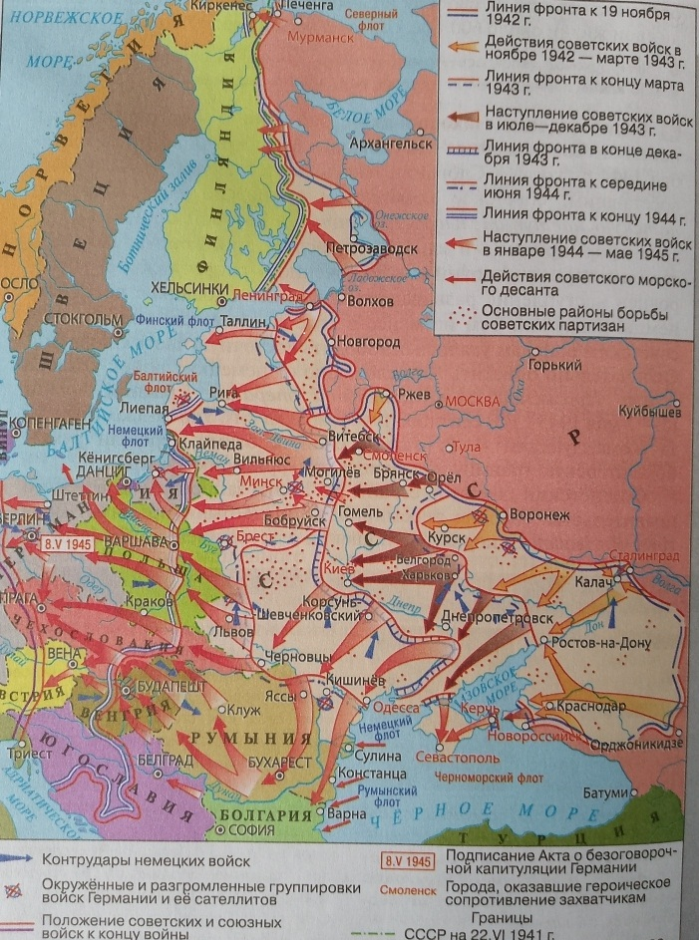
- Найти и показать
европейские
государства, которые
были освобождены
советскими войсками
в ходе наступательных
операций 1944-начала
1945 гг.
Боевые действия 1944-1945 гг.

Slide 3
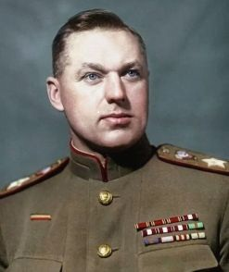
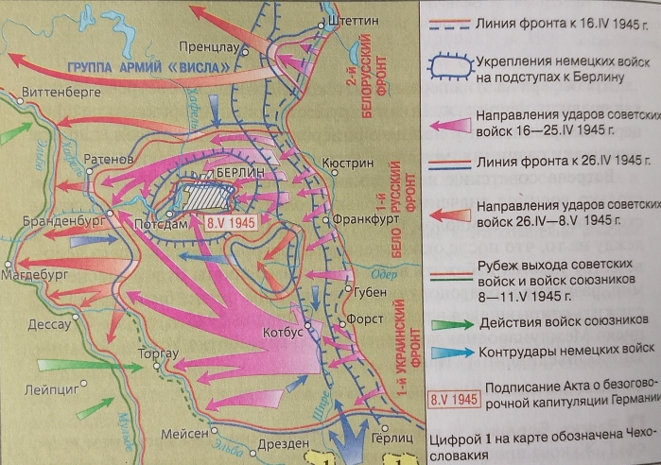
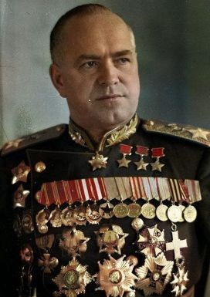
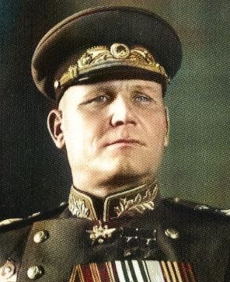
План советского командования
Битва за Берлин
2-й Белорусский фронт
К.К. Рокоссовский
1-й Белорусский фронт
Г.К. Жуков
Зееловские высоты
1-й Украинский фронт
И.С. Конев

Slide 4
Берлинская наступательная операция продолжалась 17 дней с 16 апреля по 2 мая 1945 г.
Этапы операции
1.Прорыв обороны немцев на Зееловских высотах-
16-19 апреля 1945 г.- тяжелые бои.
2. Окружение и штурм Берлина 20 апреля -25 апреля 1945 г.
Взятие Рейхстага – 30 апреля 1945 г.
2 мая – капитуляция гарнизона Берлина.
3.Капитуляция Германии – 8 мая подписание акта о
безоговорочной капитуляции.

Slide 5
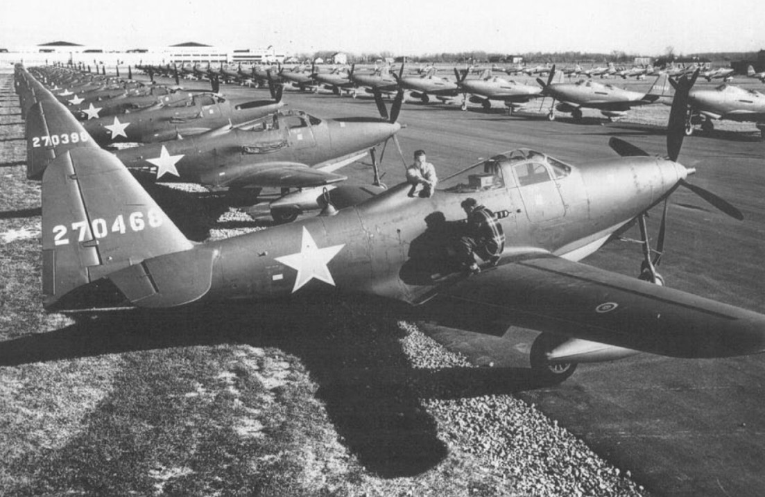
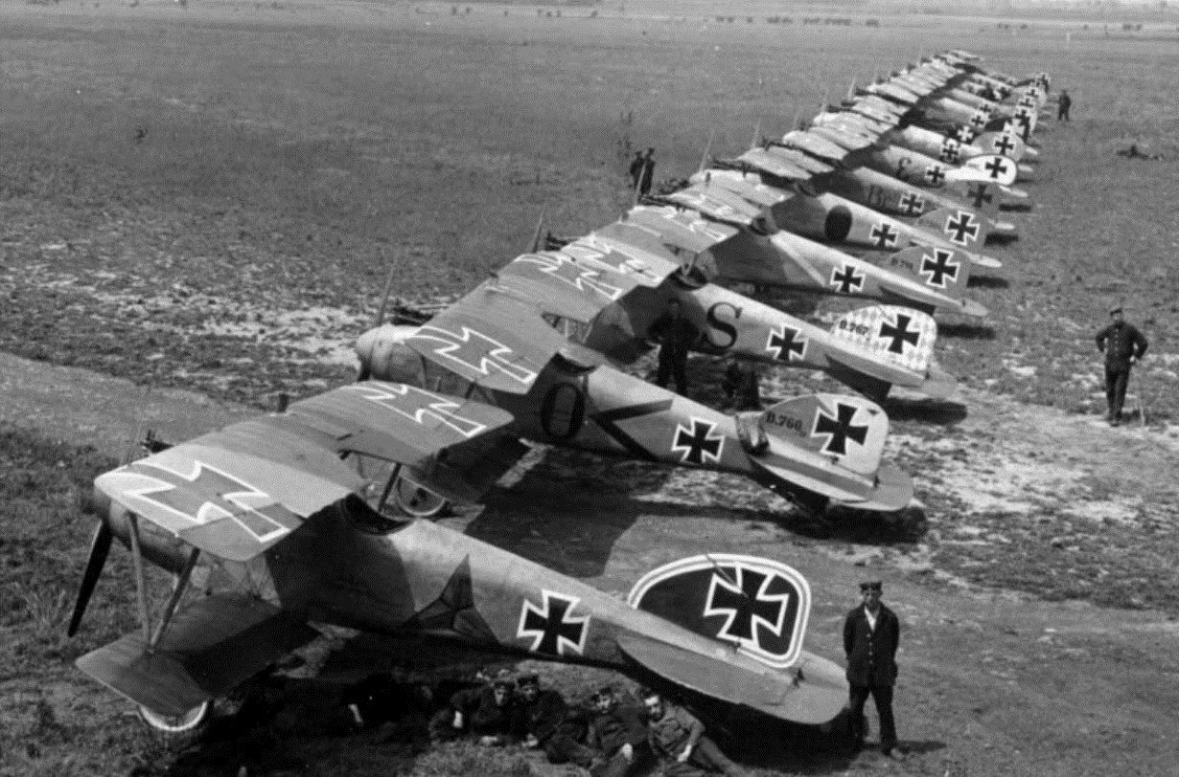
Соотношение сил
Г е р м а н и я
С С С Р
2,5 млн. солдат
6250 танков
7500 самолетов
1 млн. солдат
1500 танков
3300 самолетов

Slide 6
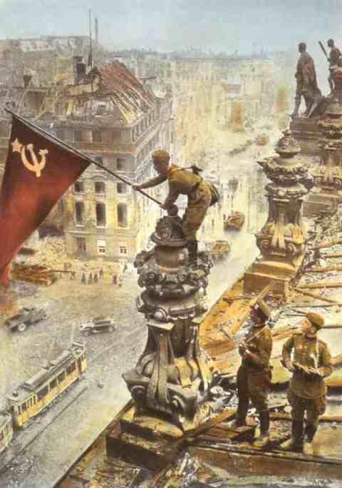
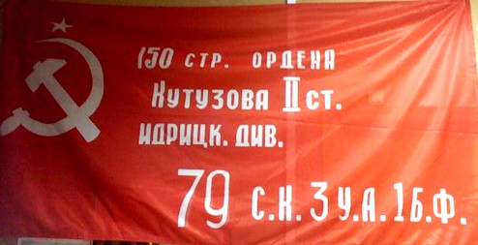
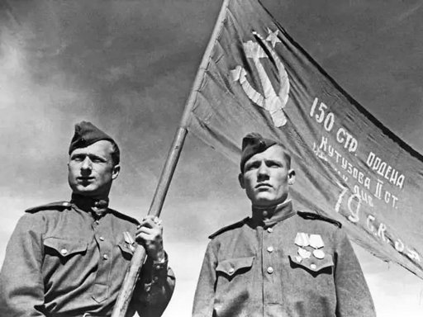

Мл. сержант Сержант
Мелитон Кантария Михаил Егоров

Slide 7
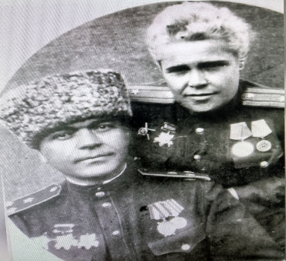
Майор Анна Владимировна
Никулина
(ст. Кардоникская)
2 мая 1945г. водрузила знамя на здании Рейхсканцелярии
«Укрепив знамя, я почувствовала такую слабость во всем теле, что долго не могла сдвинуться с места и, прислонившись спиной к какой-то перекладине, стояла и смотрела на объятый пламенем Берлин, а по лицу текли горячие слезы радости…»

Slide 8
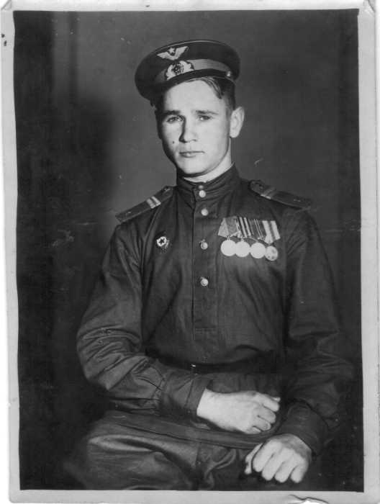
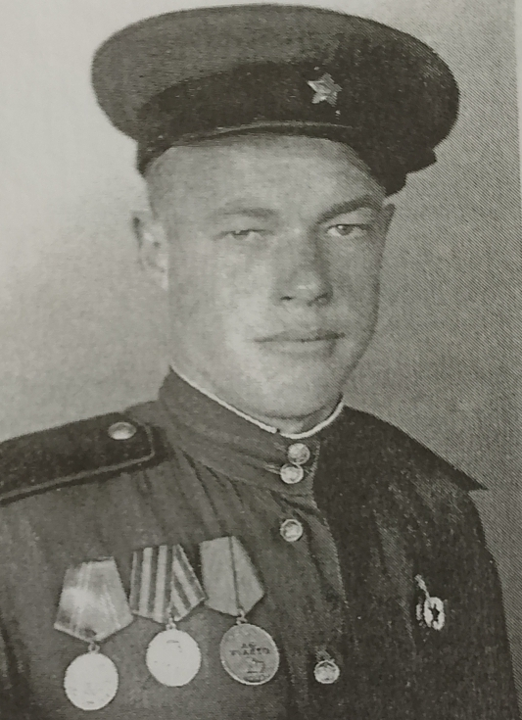
Участники штурма Берлина
Сероштанов
Степан Дмитриевич
ст. Зеленчукская
Огарев
Демьян Иванович
ст. Сторожевая

